Slide 1
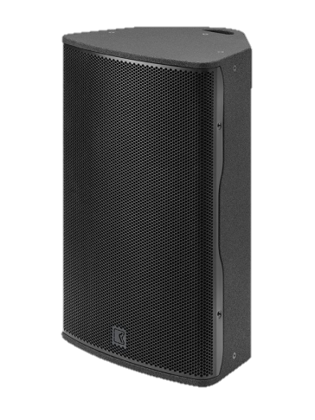
POINT SOURCE SPEAKER
VEGAS 15 (Outline)
자연스럽고 평탄한 오디오 퍼포먼스
회전 가능한 도파관
무대 모니터로 사용가능 한 캐비닛 디자인
크기와 무게 대비 높은 SPL
SPECIFICATION
FREQUENCY RESPONSE(-10 dB) | 53 Hz – 20 kHz
AVERAGE DISPERSION | 80° x 70° (H x V)
IMPEDANCE | 8 Ω / 7.3 Ω
POWER – W AES | 400 W / 1600 W
MAXIMUM SPL OUTPUT | 132 dB SPL
LOUDSPEAKERS AND LOADING | Low : 15″ woofer High: 1.75″ diaphragm compression driver
WEIGHT – SINGLE UNIT | 25.8 kg – 56.9 lb
DIMENSIONS | Height: 750 mm – 29 17/32” Width: 450 mm – 17 23/32” Depth: 390 mm – 15 11/32”

